Slide 1
Грід-системи
Судаков О.О.
“Паралельні і розподілені обчислення” Лекція 6

Slide 2
План
Структура грід
Авторизація
Реалізації проміжного програмного забезпечення грід
Робота в Українській грід-інфраструктурі

Slide 3
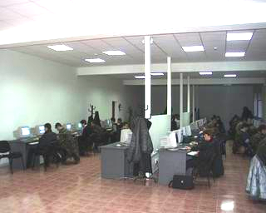
Метакомп'ютери
Метакомп'ютери – використання існуюючих (простоюючих) комп'ютерних ресурсів для рішення задач
  комп'ютерний клас
  комп'ютери в межах Інтернет
Потенційно висока продуктивність – мільйони процесорів

Slide 4
Використання потужності існуюючих комп'ютерів
В нічний час комп'ютери часто простоюють
  Потенціальна потужність простоюючих комп'ютеров може бути дуже велика
  Дуже дешеві ресурси
  Можливість забезпечити надлишковість ресурсів
Недоліки
  Надійність каналів передачі невелика
  Через малі швидкості передачі даних в межах Інтернет неможливо виконувати паралельні розрахунки

Slide 5
Що таке грід?
Грід
  Стандарти по з’єднанню обчислювальних ресурсів через інтернет в одну велику систему
Визначення
  Грід - Спеціальна форма розподілених обчислень направлена на спільне використання великої кількості георгафічно разподілених ресурсів у віртуальних організація
Походження
  Грід - Computing Grid ⬄ Power Grid - мережа

Slide 6
Віртуальні організації (ВО)
ВО – добровільне об’єднання людей чи організацій які спільно використовують частину ресурсів грід
Ресурси грід
  Обчислювальні елементи – кластери, суперкомп’ютери
  Елементи збереження – файлові сервери, бази даних
  Джерела даних (датчики, сенсори) – установки, які видають експериментальні дані
  Інтерфейси користувачів – портали, термінальні станції
  Служби – програми, які виконують певні інфраструктурні функції
  Прикладні програми – наукові, промислові …

Slide 7
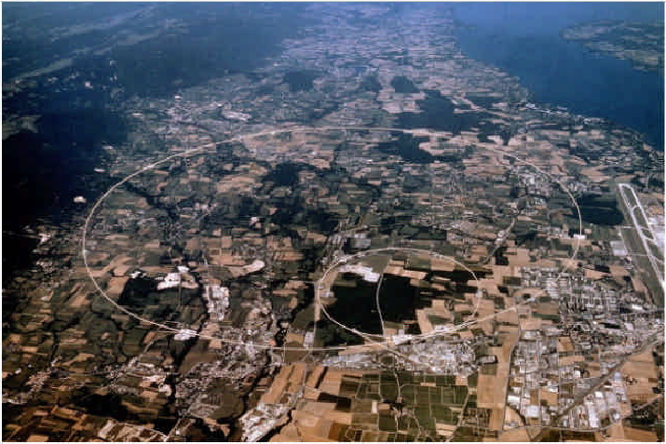
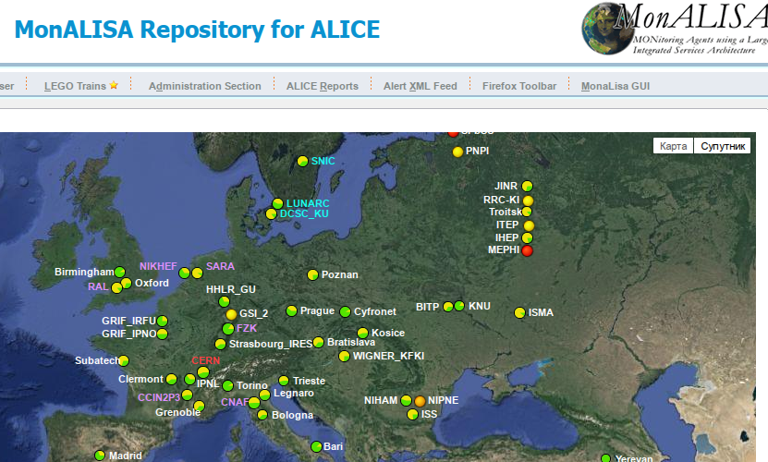
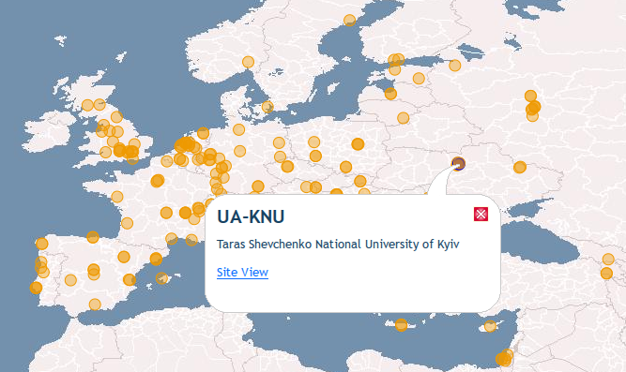
LGC – приклад грід системи
LGC – Large Hagron Collider Computing Grid
LCG – джерело даних
  Дані - 20 мильйонів CD щорічно!
  обробка ~ 100 000 ПК
Кластери по світу – обчислювальні елементи і елементи збереження даних
Віртуальні організації
  ATLAS – один з детекторів і люди які з ним працюють
  ALICE - ще один детектор і відповідні люди
  CMS – ще один детектор
  …

Slide 8
Приклад ВО
Кластери європейської грід-інфраструктури
  prod.cern.ch/gstat
Частина кластерів рахує для проекту Alice
  http://alimonitor.cern.ch

Slide 9
Структурна схема – набір географічно розподілених служб, які взаємодіють між собою
Інформаційний агент
Інформаційний агент
обчислювальний елемент
обчислювальний елемент
елемент зберігання
Інформаційна система (LDAP)
Брокер ресурсів
обчислювальний елемент
обчислювальний елемент
елемент зберігання
елемент зберігання
Інформаційний агент
Інформаційний агент

Slide 10
Служби грід
Інфраструктурні служби (1-2 на весь грід)
  Інформаційна система – база даних
    Які кластери, задачі, елементи збереження…
    Всі мають доступ до цієї служби
    Приклад - Grid Index Information Service (GIIS)
  Брокер ресурсів – планувальник і запуск задач на обчислювальних елементах
Служби ресурсів (на всіх кластерах)
  Інформаційний агент – оновлення інформації в інформаційній службі (кожні 5 хвилин)
    Приклад Grid Resource Information Service (GRIS)
  Обчислювальний елемент (СE) – інтерфейс до системи пакетного режиму
  Елемент збереження даних (SE) – інтерфейс до системи збереження даних
Багато різних несумісних релізацій програм і протоколів

Slide 11
Приклад роботи інформаційної системи
Інформаційний агент кожні 5 хвилин
  З’єднується з інформаційною системою
  Передає стан всіх задач
  Передає наявність і стан всіх служб на кластері
    СЕ, SE…
Брокер ресурсів
  Для запуску задачі вибирає з інфосистеми кластери, які задовольняють вимогам
  Знаходить найкращий кластер
  Звертається до SE і СE кластера для запуску задачі
  Перевіряє стан задач, рестартує …
  Видаляє інформацію про завершені задачі з інфосистеми

Slide 12
Приклад запуску задачі
Користувач
  Створює (вибирає) файл опису задачі
  Створює (вибирає) програми для запуску
  Викликає команду для відправки задачі брокеру
  Періодично звертається до брокера дял отримання статусу задачі
  Після виконання отимує файли результатів
Брокер
  Перевіряє опис задачі
  Запускає задачу

Slide 13
Приклад виконання задачі
Брокер
  вибір кластера з інфосистеми
  Передача на CE кластера опису задачі
  Передача на SE кластера вхідних файлів
CE
  очікує поки всі вхідні дані будут готові –stagin (з брокера чи інших SE)
  ставить задачу в чергу на кластері
  Чекає поки задача дорахується
  Знищує всі файли задачі, крім вихідних (stagout)
  Записує вихідні файли на інші SE чи на брокер
  Реєструє в інфосистемі завершення задачі
SE
  Виконує запити на запис, читання файлів

Slide 14
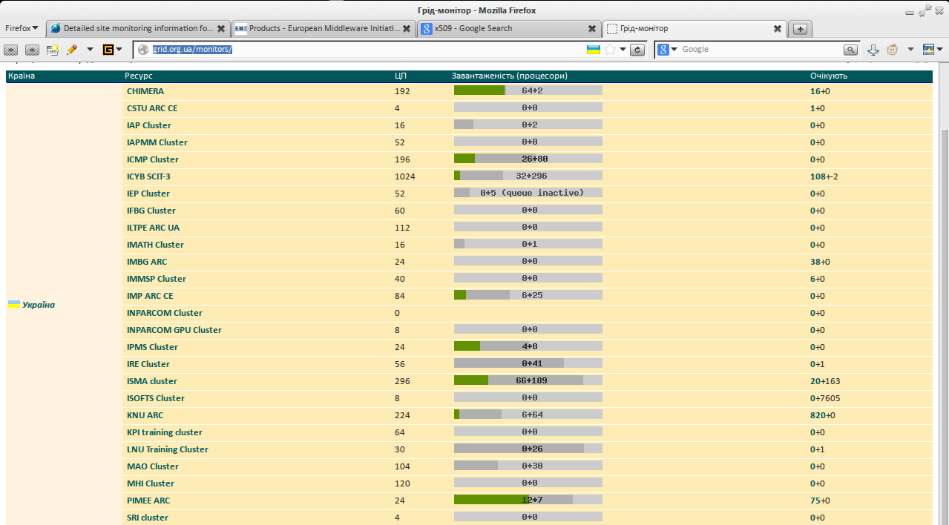
Моніторинг – аналіз стану всіх служб за інформаційною системою
http://prod.cern.ch/gstat
http://alimonitor.cern.ch
http://grid.org.ua/monitors
Є моніторинг з обмеженим доступом

Slide 15
Необхідність авторизації в грід
Багато служб і користувачів
  Якщо всім все можна - легко зловживати довірою
  Для стабільності і ефективності необхідно давати доступ лише авторизованим користувача і службам
  Потрібен механізм точно знати хто звертається
Grid Security Infrastructure (GSI)
  Кожен користувач має персональний сертифікат
  Кожна служба має персональний сертифікат
  Сертифікат – достовірний спосіб авторизації (хто такий)

Slide 16
Сертифікати X509 - стандарт авторизації публічного ключа
Користувач генерує 2 ключі
  Закритий (таємний) – для шифрування
  Відкритий (публічний) - для розшифрування
  Якщо документ не зашифровано приватним ключем, то публічним його розшифрувати дуже важко
Електронний підпис даних
  Генерується контрольна сума даних
  Контрольна сума підписується приватним ключем
  Публічний ключ передається разом з даними і зашифрованою контрольною сумою
  Перевіряється контрольна сума даних і порівнюється з розшифрованою контрольною сумою

Slide 17
Акредитований центр сертифікації ключів (CA, Certification Authority)
Організація, якій всі довіряють
  Публічний ключ CA доступний всім
  Може гарантувати, що підписує сертифікати лише тим кому треба
Підпис сертифіката
  Публічний ключ підписується CA
  Сертифікат – публічний ключ+його контрольна сума, підписана CA
  Дерево підписів – сертифікат підписаний сертифікатом, підписаний сертифікатом …

Slide 18
Перевірка сертифікатів
Сертифікат містить
  Дату видачі
  Тривалість дії
  Ідентифікатор
  Ідентифікатор того, хто підписав
Перевіряється
  дійсність всіх полів (час…)
  Дійснсіть сертифікатів всіх, хто підписав
Відкликання сертифікатів
  Можуть всі, хто входить в дерево: CA, користувач…
  Генерується список відликаних сертифікатів: CRL

Slide 19
Проксі сертифікат
Проксі
  Короткодіюча пара приватного і публічного ключів
  підписана сертифікатом користувача
  Передається публічно іншим для виконання дії від імені користувача
  Не може діяти довше, ніж сертифікати, яким підписано
Використання
  Передається разом із задачею, щоб кластер (служба) могли підписуватись від імені того, хто запустив задачу

Slide 20
Служба VOMS- Virtual Organization Membership Service
Авторизує членство у віртуальних організація
  Список унікальних імен користувачів (DN) і CA
  /DC=org/DC=ugrid/O=people/O=KNU/OU=ICC/CN=Oleksandr Sudakov
Користувачі реєструються у віртуальній організації
  Підписують (шифрують) запит своїм сертифікатом
VOMS
  Перевіряє дійсніть підпису
  Відправляє запит адміністратору
Адміністратор
  Повинен мати дійсний сертифікат
  Права адміністратора на додвання користувачів
VOMS-проксі
  Проксі-сертифікат користувача з додатковими атрибутами VOMS
  Підписаний сертифікатом служби VOMS

Slide 21
Авторизація на грід-ресурсах
Кожна служба (програма)
  Має підписаний сертифікат
  Має список всіх сертифікатів довірених CA
  Має список всіх довірених ВО
  Має список CRL
Кожен кластер (ресурс)
  Оновлює список всіх сертифікатів довірених CA
  Періодично оновлює список CRL
  Періодично оновлює список користувачі довірених ВО
  Може відображати користувачів ВО на локальних користувачів
Кожен користувач
  Генерує пару ключів
  Підписує сертифікат в CA
  Реєструэться у ВО
  Отримує доступ до всіх служб, які які підтримують ВО

Slide 22
Проміжне програмне забезпечення грід
Проміжне програмне забезпечення (програмне забезпечення середнього рівня, middlware)
  Бібліотеки, служби, програми – які дають можливість використовувати грід-інфраструктуру
  Для грід - як правило складне програмне забезпечення, погано структуроване і нестабільне
  Є різні несумісні реалізації

Slide 23
Реалізації
Globus toolkit http://www.globus.org
  мінімальний набір засобів для створення грід-служб
  Основа багатьох інших middleware
Unicore http://www.unicore.eu
  Орігінальний набір інфтрументів для об’єднання суперкомп’ютерів у Німеччині
LCG http://wlcg.web.cern.ch
  Розширений набір служб та інструментів на базі globus для LHC
Glite
  розширення LCG
  Одне з найфункціональніших
Nordugrid-arc
  Розширення globus для nordugrid
  Одне з найстабільніших
EMI www.eu-emi.eu
  Найновіше
  Об’єднує користні функції ARC, glite, Unicore

Slide 24
Українська грід-інфраструктура
2002 Перший грід-кластер у Харківському фізико-технічному інституті
  В росйському грід і до цього часу
2005 Перші Українські кластери AlieEn-грід за ініціативою Інституту теорфізики НАНУ та Київського університету
  в КНУ - Перший офіційний український грід-ресурс
2007 створення Українського академічного гріду
  Близько 10 кластерів
2009 перший український кластер (КНУ) в EGEE

Slide 25
Особливості реалізації
Middleware nordugrid-arc – більшість кластерів
Інфосистема
  Giis.grid.org.ua – КНУ
  Giis.bitp.kiev.ua – BITP
Віртуальні організації
  voms.grid.org.ua
Кластери
  Grid.org.ua/monitors
  Nordugrid.org

Slide 26
Застосування грід
Отримання сертифікату
  https://ca.ugrid.org
  https://testbed.univ.kiev.ua – тільки для університету
Реєстрація у ВО
  https://voms.grid.org.ua – для України
Встановити UI
  Отримати доступ до командного рядка кластера
  Застосувати GSI-SSH https://testbed.univ.kiev.ua

Slide 27
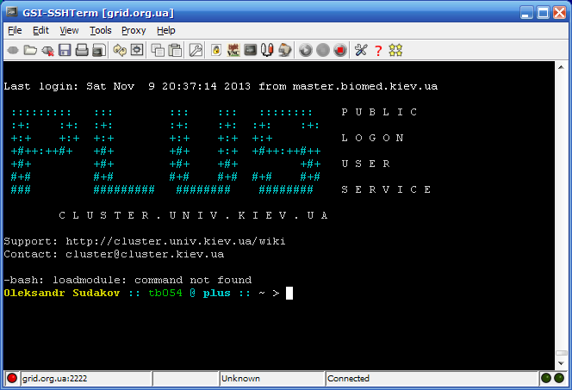
Доступ до кластера КНУ через GSI-SSH

Slide 28
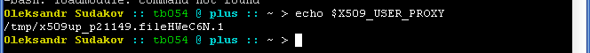
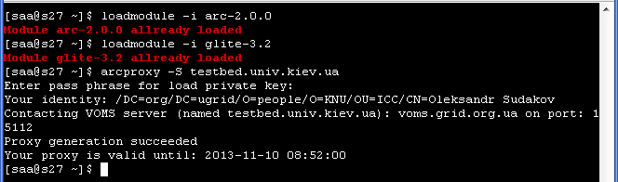
Генерація проксі-сертифікату
При доступі по GSI-SSH проксі вже є
Коли на кластері є сертифікат і ключ у форматі X509

Slide 29
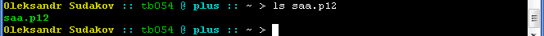
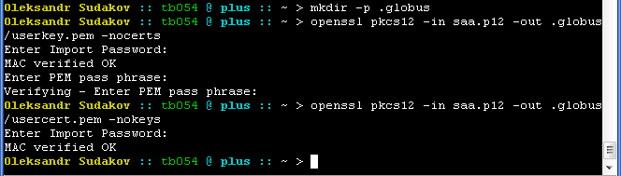
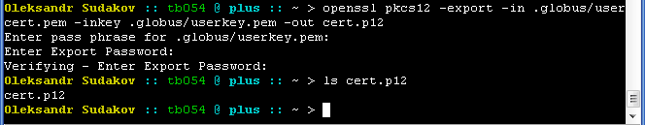
Конвертація сертифікатів
З pkcs12 у X509
З X509 у pkcs12

Slide 30
Налаштування інформаційної системи на клієнті
Oleksandr Sudakov :: tb054 @ plus :: ~ > cat ~/.arc/client.conf
[registry/KNU]
url = ldap://giis.grid.org.ua:2135/Mds-Vo-name=Ukraine,o=grid
registryinterface = org.nordugrid.ldapegiis
default = yes
[registry/BITP]
url = ldap://lcg.bitp.kiev.ua:2135/Mds-Vo-name=Ukraine,o=grid
registryinterface = org.nordugrid.ldapegiis
default = yes

Slide 31
Файл опису задачі XRSL
Oleksandr Sudakov :: tb054 @ plus :: job_scripts > cat nordujob
&
(executable=job.sh) – сценарій задачі
(executables=a.out) - виконувані файли
(inputFiles=(a.out "")) - stagin файли
(stdout="hello.txt") - стандартний вивід
(stderr="hello.err") - стандартні помилки
(outputFiles=
("hello.txt" "")
("hello.err" "")
) - stagout файли
(gmlog="gridlog") - інформація грід
(jobname="Chimera Jobs") - ім’я задачі
( walltime="20 minutes") - walltime

Slide 32
Вказування вхідних і вихідних файлів
(inputFiles=
  (файл1_на_грід "звідки_брати")
  (файл2_на_грід " звідки_брати "))
(outputFiles=
("файл1_на_грід" "куди_класти")
("файл1_на_грід" "куди_класти")
)

Slide 33
Шляхи до файлів
Поточний каталог запуску програми
  “”
  (inputFiles=(a.out ""))
  (outputFiles=("hello.txt" ""))
Елемент збереження
  Повинен бути доступ
  Різні протоколи
    srm://se.biomed.kiev.ua/networkdynamics/hello.txt

Slide 34
Запуск задачі
arcsub опис_задачі
опції arcsub
  -с кластер
  -с arc.univ.kiev.ua –c arc.biomed.kiev.ua –c grid.isma.kharkov.ua
  -d 1|2|3 – відладочна інформація
Вивід
  Ідентифікатор задачі

Slide 35
Приклад запуску
Oleksandr Sudakov :: tb054 @ plus :: ~ > cp $X509_USER_PROXY ./user_proxy
Oleksandr Sudakov :: tb054 @ plus :: ~ > ssh cluster.univ.kiev.ua
[tb054@s27 ~]$ export X509_USER_PROXY=~/user_proxy
[tb054@s27 ~]$
[tb054@s27 ~]$ loadmodule -i arc-2.0.0
Module arc-2.0.0 allready loaded
[tb054@s27 ~]$ loadmodule -i glite-3.2
Module glite-3.2 allready loaded
[tb054@s27 ~]$
[tb054@s27 ~]$ cd job_scripts/
[tb054@s27 job_scripts]$ ls a.out job.sh nordujob
a.out job.sh nordujob
[tb054@s27 job_scripts]$
[tb054@s27 job_scripts]$ arcsub -c arc.univ.kiev.ua -c arc.biomed.kiev.ua -c gri
d.isma.kharkov.ua nordujob
Job submitted with jobid: gsiftp://arc.univ.kiev.ua:2811/job/LJNODmAPTzinPoP5up3
LFXdqABFKDmABFKDm2iJKDmABFKDm0j6Rkm

Slide 36
Перевірка стану задачі
[tb054@s27 job_scripts]$ arcstat gsiftp://arc.univ.kiev.ua:2811/job/LJNODmAPTzin
PoP5up3LFXdqABFKDmABFKDm2iJKDmABFKDm0j6Rkm
WARNING: Job information not found in the information system: gsiftp://arc.univ.
kiev.ua:2811/job/LJNODmAPTzinPoP5up3LFXdqABFKDmABFKDm2iJKDmABFKDm0j6Rkm
No jobs
[tb054@s27 job_scripts]$
Чекаємо хвилин 5
[tb054@s27 job_scripts]$ arcstat gsiftp://arc.univ.kiev.ua:2811/job/LJNODmAPTzin
PoP5up3LFXdqABFKDmABFKDm2iJKDmABFKDm0j6Rkm
Job: gsiftp://arc.univ.kiev.ua:2811/job/LJNODmAPTzinPoP5up3LFXdqABFKDmABFKDm2iJK
DmABFKDm0j6Rkm
Name: Chimera Jobs
State: Finished (FINISHED)
Exit Code: 0
[tb054@s27 job_scripts]$

Slide 37
Отримання результатів
Arcget задача
[tb054@s27 job_scripts]$ arcget gsiftp://arc.univ.kiev.ua:2811/job/LJNODmAPTzinPoP5up3LFXdqABFKDmABFKDm2iJKDmABFKDm0j6Rkm
Results stored at: LJNODmAPTzinPoP5up3LFXdqABFKDmABFKDm2iJKDmABFKDm0j6Rkm
Jobs processed: 1, successfully retrieved: 1, successfully cleaned: 1
[tb054@s27 job_scripts]$
[tb054@s27 job_scripts]$ cd LJNODmAPTzinPoP5up3LFXdqABFKDmABFKDm2iJKDmABFKDm0j6Rkm
[tb054@s27 LJNODmAPTzinPoP5up3LFXdqABFKDmABFKDm2iJKDmABFKDm0j6Rkm]$ ls
gridlog hello.err hello.txt
[tb054@s27 LJNODmAPTzinPoP5up3LFXdqABFKDmABFKDm2iJKDmABFKDm0j6Rkm]$

Slide 38
Особливості застосування грід
Переваги
  Дуже велика сумарна обчислювальна потужність
  Дуже великі елементи збереження даних
Недоліки
  Кожна задача може запускатись повільно
  Ресурси можуть бути недоступні або вимкнутись в процесі роботи
  Ваша програма може бути несумісна з операцйіною системою іншого кластера
Коли грід ефективний
  Велика кількість слабко залежних задач

